Slide 1

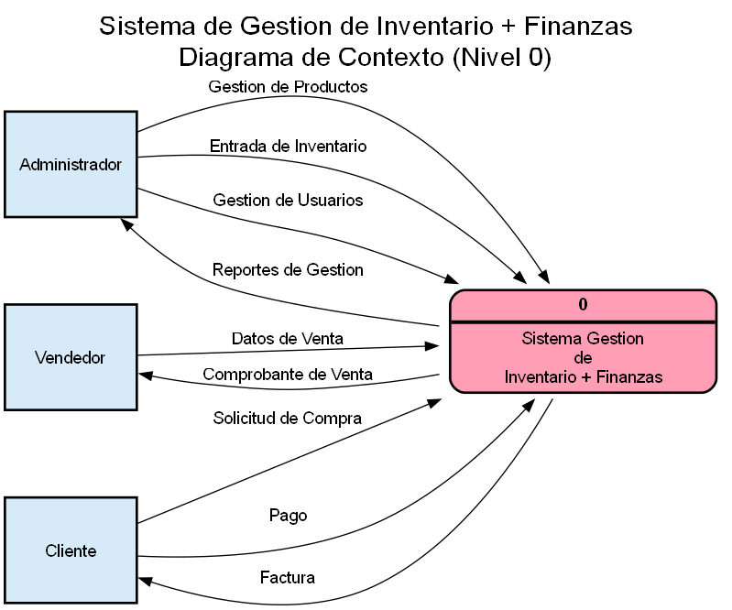
PROYECTO FINAL
1/26
DIAGRAMA DE FLUJO DE DATOS - DFD: Nivel 0 (Contexto)
Sistema Financiero
Hernández, Edelyn - CI: 28109107

Slide 2
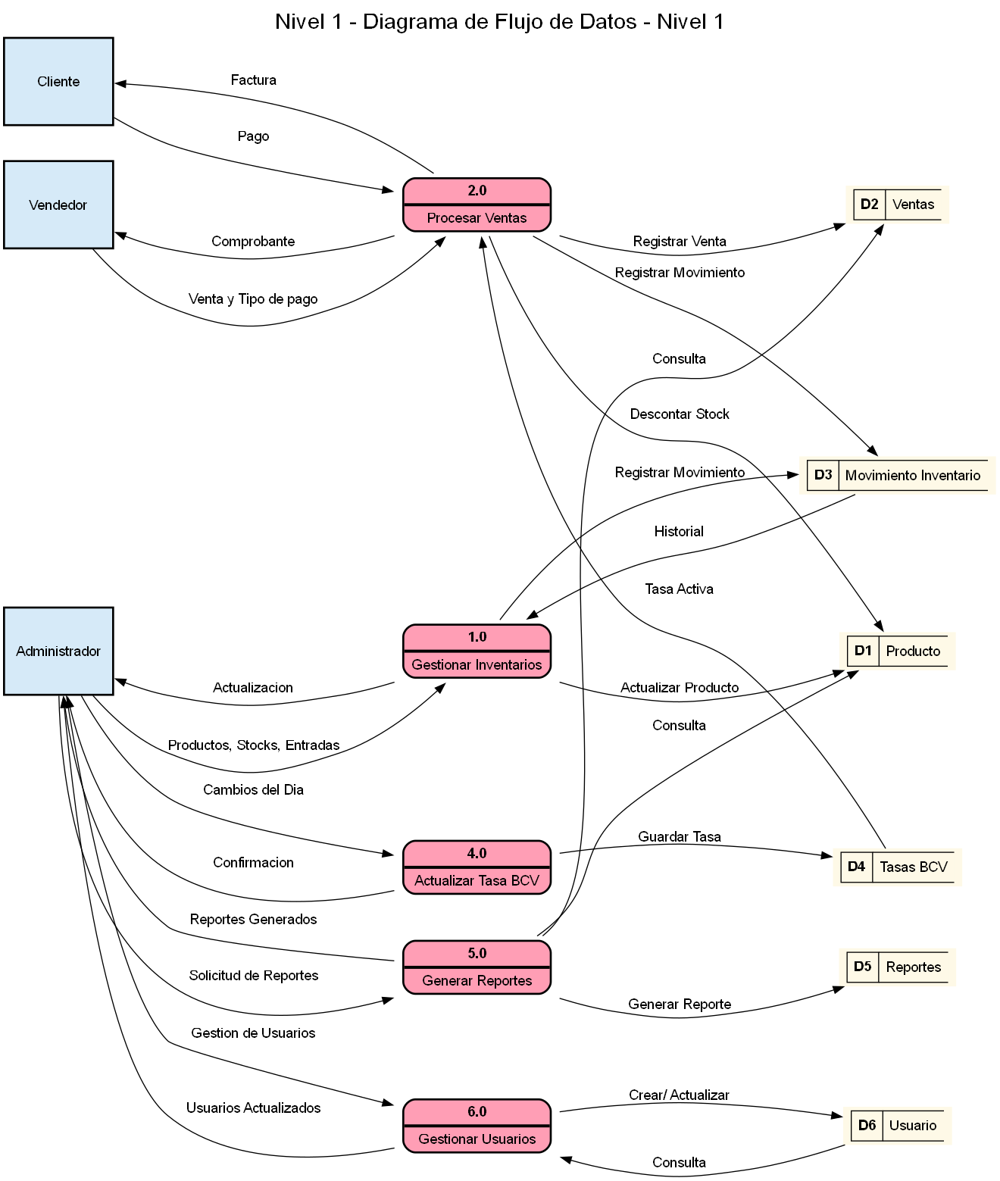
PROYECTO FINAL
2/26
DIAGRAMA DE FLUJO DE DATOS - DFD: Nivel 1
Sistema Financiero
Hernández, Edelyn - CI: 28109107

Slide 3
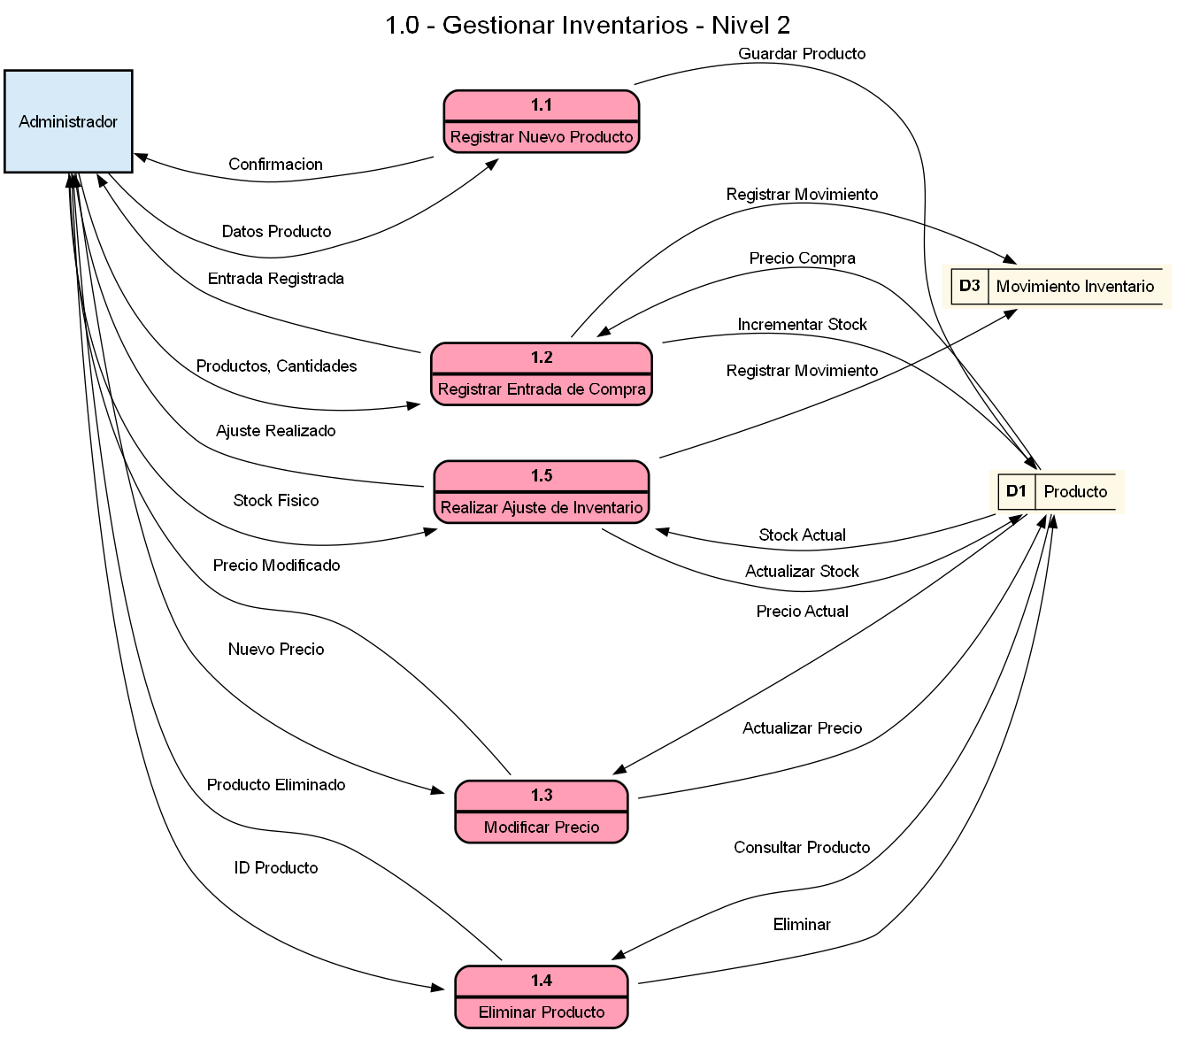
PROYECTO FINAL
3/26
DIAGRAMA DE FLUJO DE DATOS - DFD: Nivel 2 (Gestión de Inventario)
Sistema Financiero
Hernández, Edelyn - CI: 28109107

Slide 4
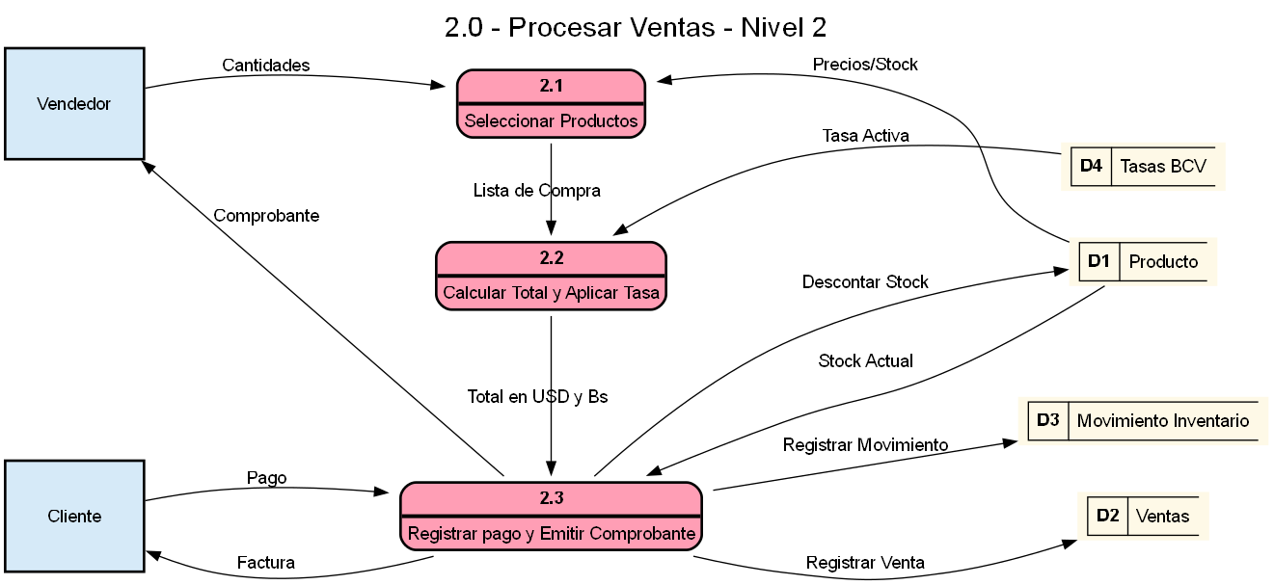
PROYECTO FINAL
4/26
DIAGRAMA DE FLUJO DE DATOS - DFD: Nivel 2 (Procesar Ventas)
Sistema Financiero
Hernández, Edelyn - CI: 28109107

Slide 5
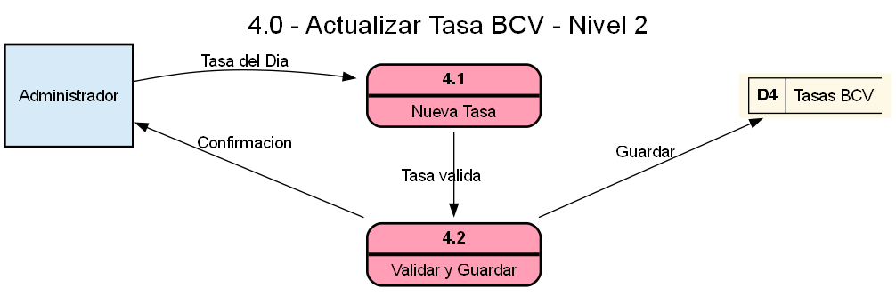
PROYECTO FINAL
5/26
DIAGRAMA DE FLUJO DE DATOS - DFD: Nivel 2 (Actualizar Tasa BCV)
Sistema Financiero
Hernández, Edelyn - CI: 28109107

Slide 6
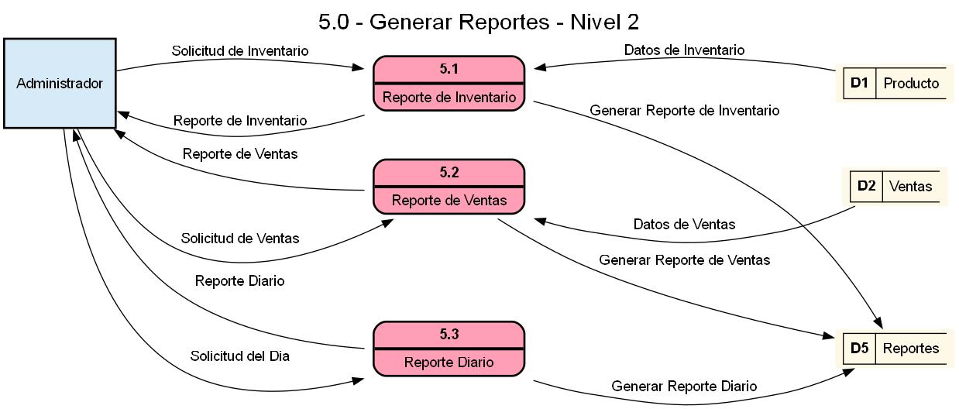
PROYECTO FINAL
6/26
DIAGRAMA DE FLUJO DE DATOS - DFD: Nivel 2 (Generar Reportes)
Sistema Financiero
Hernández, Edelyn - CI: 28109107

Slide 7
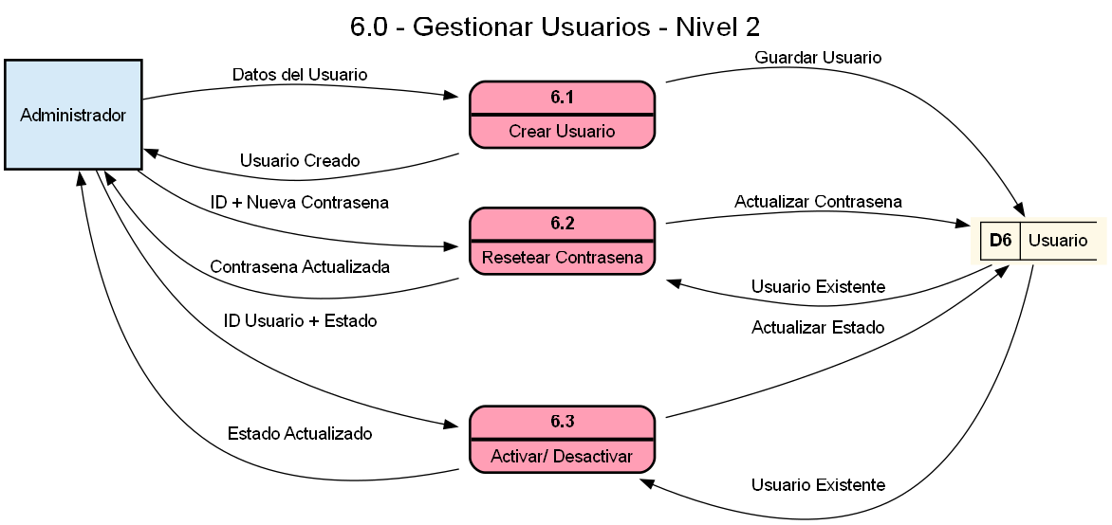
PROYECTO FINAL
7/26
DIAGRAMA DE FLUJO DE DATOS - DFD: Nivel 2 (Gestionar Usuarios)
Sistema Financiero
Hernández, Edelyn - CI: 28109107

